Slide 1

COMERCIALIZADORA DE CELULARES
Y CORE BANQUITO RESTFUL JAVA
GRUPO 1 · MANUAL TÉCNICO
INTEGRANTES
MOISÉS SEBASTIÁN BENALCÁZAR FARINANGO
WILMER OMAR BUESTÁN GUAILLAS
JEFFERSON SANTIAGO MASAPANTA GUILCATOMA
TUTOR: Ing. Eduardo Mauricio Campaña Ortega
04/11/2026

Slide 2
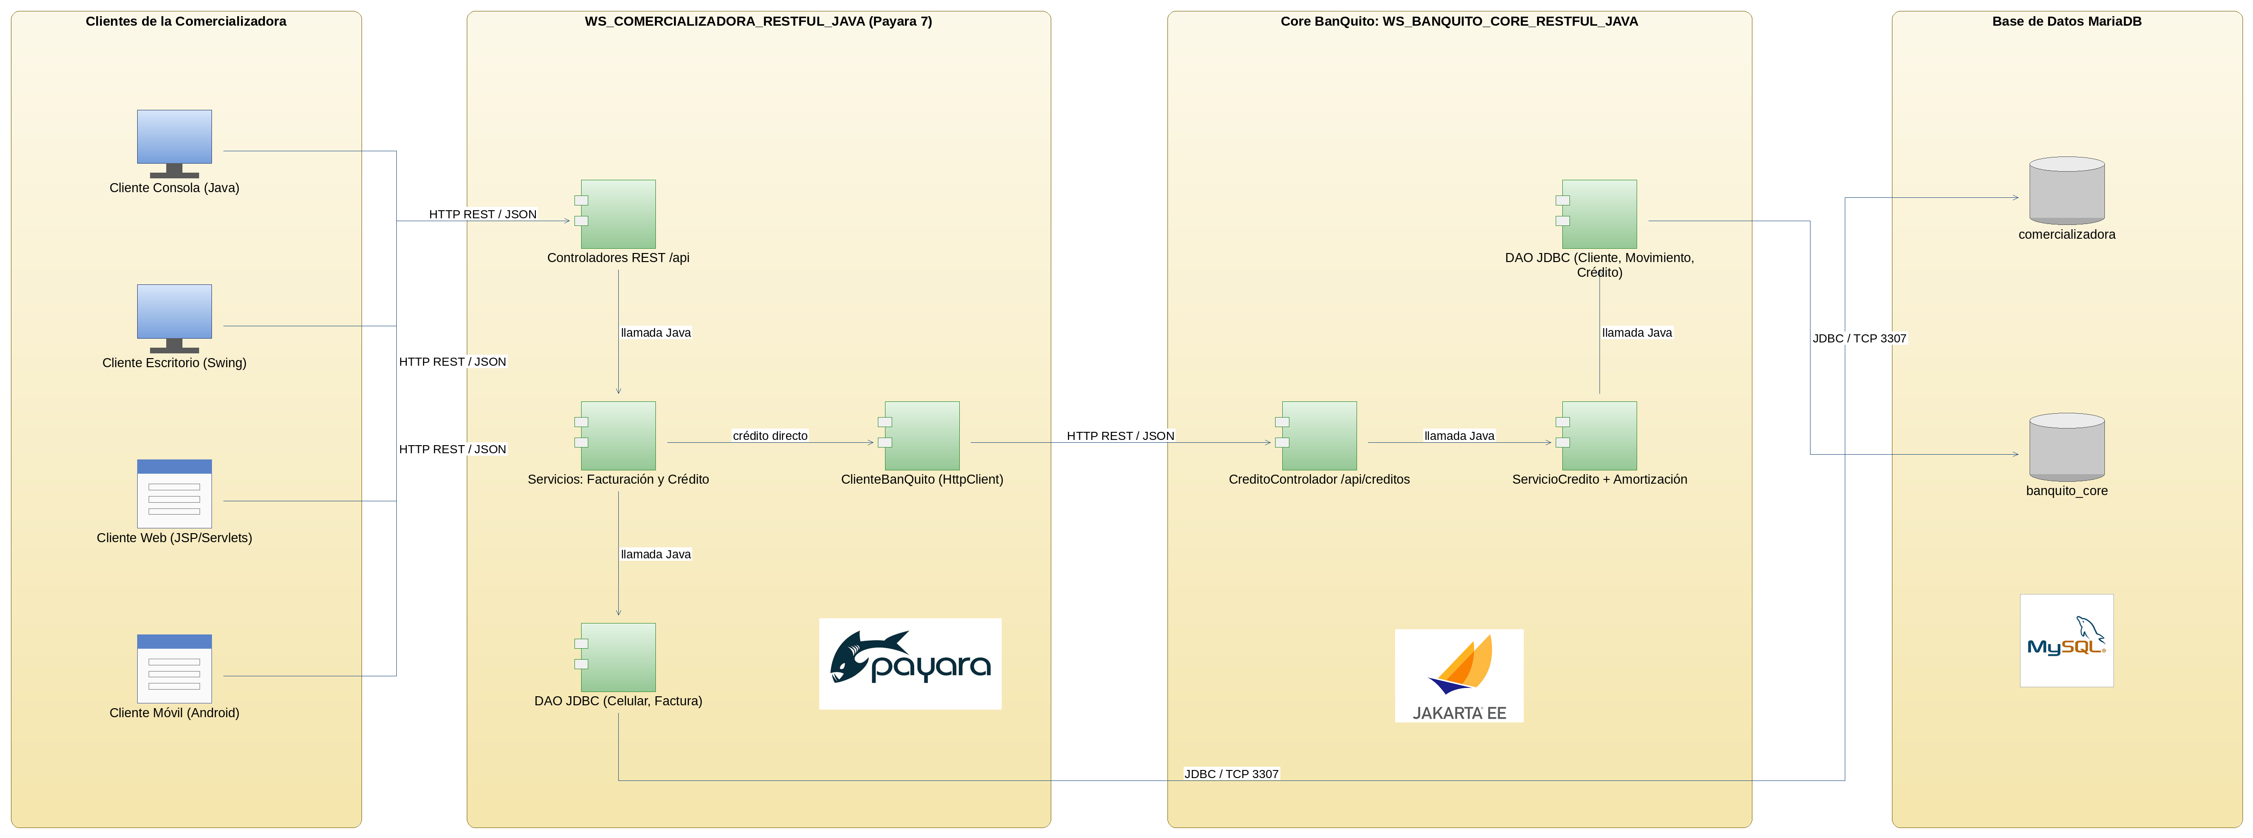
PANORAMA
AGENDA
ARQUITECTURA
BASES DE DATOS
CORE BANQUITO
COMERCIALIZADORA
AMORTIZACIÓN
CLIENTE CONSOLA
CLIENTE ESCRITORIO
CLIENTES WEB/MÓVIL
Arquitectura, servicios REST, clientes y pruebas
DESPLIEGUE Y PRUEBAS
2

Slide 3
PRESENTACIÓN DEL PROYECTO
PANORAMA
COMERCIALIZADORA DE CELULARES + CORE BANQUITO
ARQUITECTURA
BASES DE DATOS
Son dos aplicaciones web Java independientes que se comunican mediante servicios REST.
CORE BANQUITO
COMERCIALIZADORA
La comercializadora mantiene un catálogo y factura teléfonos, en efectivo o a crédito.
AMORTIZACIÓN
CLIENTE CONSOLA
Core BanQuito evalúa al comprador, autoriza créditos y genera la amortización.
CLIENTE ESCRITORIO
CLIENTES WEB/MÓVIL
DESPLIEGUE
El sistema se consume desde consola, escritorio, navegador y Android.
PRUEBAS Y CIERRE
BANQUITO · COMERCIALIZADORA · GRUPO 1
03

Slide 4
OBJETIVOS Y ALCANCE
PANORAMA
PROPÓSITO DEL MANUAL TÉCNICO
ARQUITECTURA
BASES DE DATOS
Instalar, configurar y desplegar dos servidores Java RESTful y sus bases de datos.
CORE BANQUITO
COMERCIALIZADORA
Implementar catálogo, facturación y consulta de crédito directo en cuatro clientes.
AMORTIZACIÓN
CLIENTE CONSOLA
Verificar reglas de elegibilidad, monto máximo y tabla de amortización.
CLIENTE ESCRITORIO
CLIENTES WEB/MÓVIL
DESPLIEGUE
Documentar rutas REST, estructura, pruebas y cumplimiento del ejercicio.
PRUEBAS Y CIERRE
BANQUITO · COMERCIALIZADORA · GRUPO 1
04

Slide 5
ARQUITECTURA GENERAL
PANORAMA
FLUJO ENTRE LOS COMPONENTES
ARQUITECTURA
BASES DE DATOS
CORE BANQUITO
CUATRO CLIENTES
HTTP / JSON →
COMERCIALIZADORA REST
COMERCIALIZADORA
AMORTIZACIÓN
Consola · Swing · Web · Android
CLIENTE CONSOLA
↓ Consulta y solicitud de crédito
CLIENTE ESCRITORIO
CLIENTES WEB/MÓVIL
MariaDB: comercializadora
DESPLIEGUE
CORE BANQUITO REST
PRUEBAS Y CIERRE
MariaDB: banquito_core
BANQUITO · COMERCIALIZADORA · GRUPO 1
05

Slide 6
DIAGRAMA DE ARQUITECTURA
PANORAMA
DOS SERVICIOS INDEPENDIENTES Y CUATRO CLIENTES
ARQUITECTURA
BASES DE DATOS
CORE BANQUITO
COMERCIALIZADORA
AMORTIZACIÓN
CLIENTE CONSOLA
CLIENTE ESCRITORIO
CLIENTES WEB/MÓVIL
DESPLIEGUE
PRUEBAS Y CIERRE
Figura 1. Diagrama de arquitectura desarrollado en PowerDesigner.
BANQUITO · COMERCIALIZADORA · GRUPO 1
06

Slide 7
TECNOLOGÍAS UTILIZADAS
PANORAMA
SERVIDORES, CLIENTES Y BASES DE DATOS
ARQUITECTURA
BASES DE DATOS
Componente
Tecnología
Función
CORE BANQUITO
Core BanQuito
Java · JAX-RS · Payara 7
Crédito y amortización
COMERCIALIZADORA
Comercializadora
Java · JAX-RS · HttpClient
Catálogo y facturas
AMORTIZACIÓN
CLIENTE CONSOLA
Persistencia
MariaDB 10.4+ · JDBC
Dos bases independientes
CLIENTE ESCRITORIO
Consola
Java 21 · java.net.http
Menú y operaciones
CLIENTES WEB/MÓVIL
Escritorio
Java Swing · FlatLaf
Gestión con interfaz gráfica
DESPLIEGUE
Web y Android
JSP/Servlet · Android Java 17
Acceso desde web y móvil
PRUEBAS Y CIERRE
BANQUITO · COMERCIALIZADORA · GRUPO 1
07

Slide 8
CAPAS DEL SISTEMA
PANORAMA
PATRÓN EN CAPAS (MVC EN CADA SERVIDOR)
ARQUITECTURA
BASES DE DATOS
Capa
Responsabilidad
CORE BANQUITO
Configuración
Rutas /api, CORS y manejo de excepciones en JSON.
COMERCIALIZADORA
Controlador
Recursos JAX-RS, validaciones de solicitud y códigos HTTP.
AMORTIZACIÓN
CLIENTE CONSOLA
Servicio
Reglas bancarias, facturación y cálculo de cuotas.
CLIENTE ESCRITORIO
DAO / JDBC
Consultas parametrizadas y transacciones de base de datos.
CLIENTES WEB/MÓVIL
DESPLIEGUE
Modelo
Entidades y DTO serializados en JSON.
PRUEBAS Y CIERRE
Integración
ClienteBanQuito comunica la comercializadora con el Core.
BANQUITO · COMERCIALIZADORA · GRUPO 1
08

Slide 9
CÓDIGO: CONFIGURACIÓN DE LA API
PANORAMA
PUNTO DE ENTRADA JAX-RS EN CADA SERVIDOR
ARQUITECTURA
BASES DE DATOS
JAVA · ILUSTRATIVO
CORE BANQUITO
import jakarta.ws.rs.ApplicationPath;
import jakarta.ws.rs.core.Application;
@ApplicationPath("api")
public class ConfiguracionApp
extends Application {
// Habilita las rutas REST bajo /api
}
COMERCIALIZADORA
AMORTIZACIÓN
CLIENTE CONSOLA
CLIENTE ESCRITORIO
CLIENTES WEB/MÓVIL
DESPLIEGUE
PRUEBAS Y CIERRE
Ejemplo de la clase ConfiguracionApp descrita en el manual (p. 5). No es una copia literal del repositorio.
BANQUITO · COMERCIALIZADORA · GRUPO 1
09

Slide 10
ORGANIZACIÓN DE LA ENTREGA
PANORAMA
ESTRUCTURA DEL REPOSITORIO
ARQUITECTURA
BASES DE DATOS
Carpeta
Contenido
CORE BANQUITO
01. UML
Casos de uso y arquitectura en PowerDesigner.
COMERCIALIZADORA
02. MER
Modelos físicos de las dos bases de datos.
AMORTIZACIÓN
CLIENTE CONSOLA
03. BDD
Cuatro scripts SQL en orden de ejecución.
CLIENTE ESCRITORIO
04. CODIGO
Dos servidores y clientes consola, escritorio, web y móvil.
CLIENTES WEB/MÓVIL
DESPLIEGUE
05. DOCUMENTACION
Diccionario de datos y manual técnico.
PRUEBAS Y CIERRE
06. EVIDENCIAS
Capturas de las pruebas.
BANQUITO · COMERCIALIZADORA · GRUPO 1
10

Slide 11
BASES DE DATOS
PANORAMA
PERSISTENCIA SEPARADA POR SERVICIO
ARQUITECTURA
BASES DE DATOS
Core BanQuito utiliza banquito_core para clientes, cuentas, movimientos, créditos y amortizaciones.
CORE BANQUITO
COMERCIALIZADORA
La comercializadora usa su propia base con celulares, clientes, facturas y detalle de factura.
AMORTIZACIÓN
CLIENTE CONSOLA
Cada servicio controla su persistencia mediante JDBC y transacciones de escritura.
CLIENTE ESCRITORIO
CLIENTES WEB/MÓVIL
DESPLIEGUE
Los diagramas físicos se diseñaron en PowerDesigner.
PRUEBAS Y CIERRE
BANQUITO · COMERCIALIZADORA · GRUPO 1
11

Slide 12
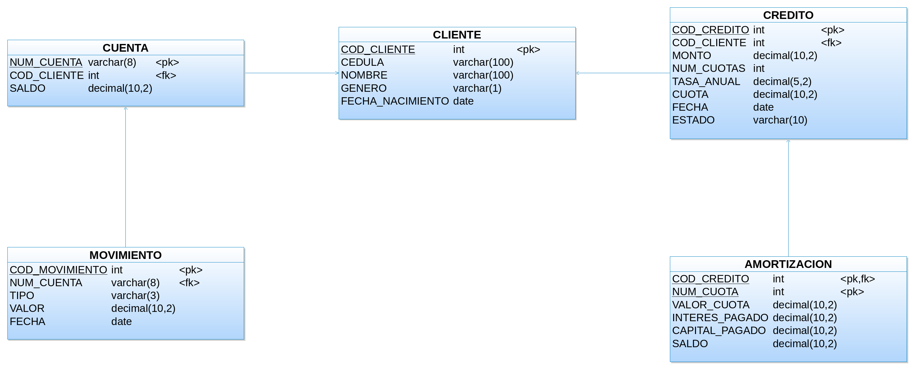
MODELO FÍSICO DEL CORE
PANORAMA
ENTIDADES DE CUENTA, CLIENTE, CRÉDITO Y AMORTIZACIÓN
ARQUITECTURA
BASES DE DATOS
CORE BANQUITO
COMERCIALIZADORA
AMORTIZACIÓN
CLIENTE CONSOLA
CLIENTE ESCRITORIO
CLIENTES WEB/MÓVIL
DESPLIEGUE
PRUEBAS Y CIERRE
Figura 3. Modelo físico de la base banquito_core.
BANQUITO · COMERCIALIZADORA · GRUPO 1
12

Slide 13
CÓDIGO SQL: BASE DEL CORE
PANORAMA
ESTRUCTURA SIMPLIFICADA DE LA ENTIDAD CRÉDITO
ARQUITECTURA
BASES DE DATOS
SQL · ILUSTRATIVO
CORE BANQUITO
CREATE TABLE CREDITO (
COD_CREDITO INT AUTO_INCREMENT PRIMARY KEY,
COD_CLIENTE INT NOT NULL,
MONTO NUMERIC(10,2) NOT NULL,
NUM_CUOTAS INT NOT NULL,
TASA_ANUAL NUMERIC(5,2) DEFAULT 16.50,
CUOTA NUMERIC(10,2) NOT NULL,
FECHA DATE NOT NULL,
ESTADO VARCHAR(10) DEFAULT 'ACTIVO',
CHECK (NUM_CUOTAS BETWEEN 3 AND 18),
CHECK (MONTO > 0)
);
COMERCIALIZADORA
AMORTIZACIÓN
CLIENTE CONSOLA
CLIENTE ESCRITORIO
CLIENTES WEB/MÓVIL
DESPLIEGUE
PRUEBAS Y CIERRE
Esquema SQL resumido desde el diccionario de datos, tablas 8 y 9. No sustituye los scripts originales.
BANQUITO · COMERCIALIZADORA · GRUPO 1
13

Slide 14
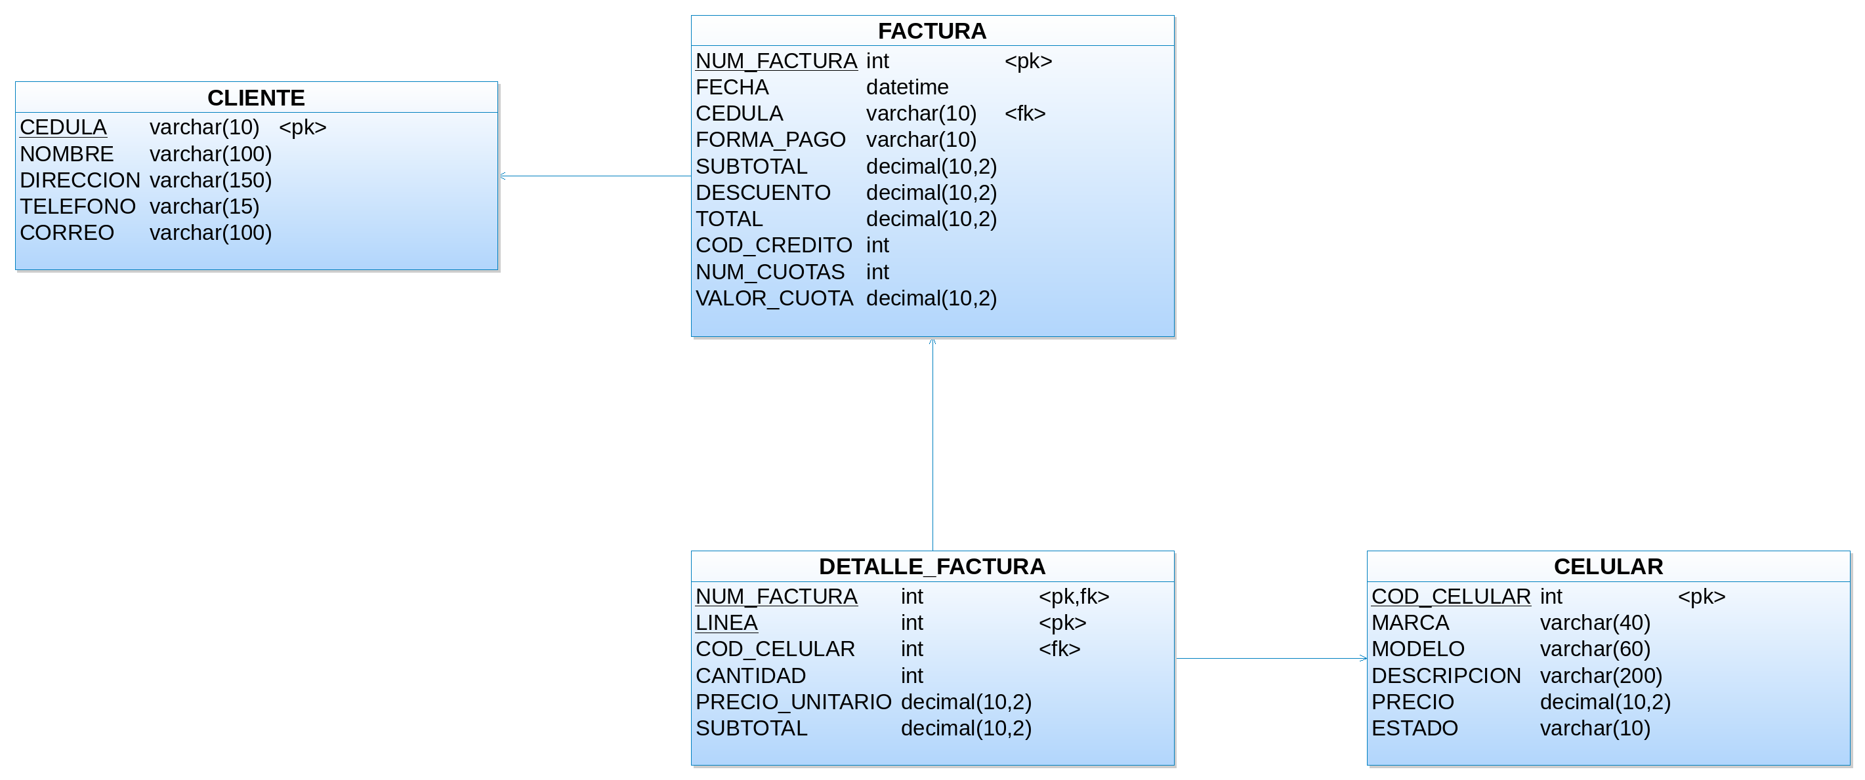
MODELO DE COMERCIALIZADORA
PANORAMA
RELACIÓN ENTRE CATÁLOGO, COMPRADOR Y FACTURA
ARQUITECTURA
BASES DE DATOS
CORE BANQUITO
COMERCIALIZADORA
AMORTIZACIÓN
CLIENTE CONSOLA
CLIENTE ESCRITORIO
CLIENTES WEB/MÓVIL
DESPLIEGUE
PRUEBAS Y CIERRE
Figura 4. Diagrama entidad–relación de la comercializadora.
BANQUITO · COMERCIALIZADORA · GRUPO 1
14

Slide 15
CÓDIGO SQL: CELULARES
PANORAMA
CATÁLOGO DE LA COMERCIALIZADORA
ARQUITECTURA
BASES DE DATOS
SQL · ILUSTRATIVO
CORE BANQUITO
CREATE TABLE CELULAR (
COD_CELULAR INT AUTO_INCREMENT PRIMARY KEY,
MARCA VARCHAR(40) NOT NULL,
MODELO VARCHAR(60) NOT NULL,
DESCRIPCION VARCHAR(200),
PRECIO NUMERIC(10,2) NOT NULL,
ESTADO VARCHAR(10) DEFAULT 'ACTIVO',
UNIQUE (MARCA, MODELO),
CHECK (PRECIO > 0),
CHECK (ESTADO IN ('ACTIVO','INACTIVO'))
);
COMERCIALIZADORA
AMORTIZACIÓN
CLIENTE CONSOLA
CLIENTE ESCRITORIO
CLIENTES WEB/MÓVIL
DESPLIEGUE
PRUEBAS Y CIERRE
Definición resumida basada en el diccionario de datos, tablas 13 y 14. La estructura completa está en los scripts.
BANQUITO · COMERCIALIZADORA · GRUPO 1
15

Slide 16
OPERACIONES CON DATOS
PANORAMA
MÓDULOS CON SUS PROPIAS TABLAS
ARQUITECTURA
BASES DE DATOS
Sistema
Entidades clave
Operación
CORE BANQUITO
Core
CLIENTE · CUENTA · MOVIMIENTO
Depósitos y retiros de referencia
COMERCIALIZADORA
AMORTIZACIÓN
Core
CREDITO · AMORTIZACION
Registro de deuda y cuotas
CLIENTE CONSOLA
CLIENTE ESCRITORIO
Comercializadora
CELULAR · CLIENTE
Inventario lógico y comprador
CLIENTES WEB/MÓVIL
DESPLIEGUE
Comercializadora
FACTURA · DETALLE_FACTURA
Venta de una o varias unidades
PRUEBAS Y CIERRE
BANQUITO · COMERCIALIZADORA · GRUPO 1
16

Slide 17
SERVICIOS DEL CORE BANQUITO
PANORAMA
BASE: /WS_BANQUITO_CORE_RESTFUL_JAVA/api
ARQUITECTURA
BASES DE DATOS
Método
Ruta
Operación
CORE BANQUITO
GET
/creditos/sujeto/{cedula}
Evalúa cuatro reglas.
COMERCIALIZADORA
GET
/creditos/monto-maximo/{codigoCliente}
Calcula el tope disponible.
AMORTIZACIÓN
CLIENTE CONSOLA
POST
/creditos
Otorga crédito y genera cuotas.
CLIENTE ESCRITORIO
CLIENTES WEB/MÓVIL
GET
/creditos/{id}/amortizacion
Devuelve la tabla.
DESPLIEGUE
GET
/creditos/cliente/{cedula}
Créditos asociados al cliente.
PRUEBAS Y CIERRE
BANQUITO · COMERCIALIZADORA · GRUPO 1
17

Slide 18
¿QUIÉN ES SUJETO DE CRÉDITO?
PANORAMA
CUATRO REGLAS DE APROBACIÓN
ARQUITECTURA
BASES DE DATOS
La persona debe ser cliente del Banco BanQuito.
CORE BANQUITO
Debe tener al menos un depósito en el último mes.
COMERCIALIZADORA
Si es hombre, debe tener 25 años o más.
AMORTIZACIÓN
CLIENTE CONSOLA
No debe mantener otro crédito activo.
CLIENTE ESCRITORIO
CLIENTES WEB/MÓVIL
DESPLIEGUE
PRUEBAS Y CIERRE
GET /api/creditos/sujeto/{cedula}
BANQUITO · COMERCIALIZADORA · GRUPO 1
18

Slide 19
CÓDIGO: REGLAS DE CRÉDITO
PANORAMA
LAS CUATRO CONDICIONES DE ELEGIBILIDAD
ARQUITECTURA
BASES DE DATOS
JAVA · ILUSTRATIVO
CORE BANQUITO
boolean sujetoCredito =
esClienteBanco
&& depositoUltimoMes
&& (!"M".equals(genero) || edad >= 25)
&& !tieneCreditoActivo;
// R1: es cliente del banco
// R2: registró un depósito reciente
// R3: hombre con edad mínima de 25 años
// R4: sin crédito activo
COMERCIALIZADORA
AMORTIZACIÓN
CLIENTE CONSOLA
CLIENTE ESCRITORIO
CLIENTES WEB/MÓVIL
DESPLIEGUE
PRUEBAS Y CIERRE
Lógica conceptual basada en ECUD CU-01 y manual técnico, p. 7. Los nombres de variables son ilustrativos.
BANQUITO · COMERCIALIZADORA · GRUPO 1
19

Slide 20
EJEMPLOS DE ELEGIBILIDAD
PANORAMA
ARQUITECTURA
BASES DE DATOS
APROBADO
RECHAZADO POR EDAD
CORE BANQUITO
COMERCIALIZADORA
Carlos Andrés Pérez Mora cumple las cuatro condiciones y puede solicitar crédito.
Diego Sebastián Mora Ruiz tiene 22 años; la regla de edad impide aprobar la solicitud.
AMORTIZACIÓN
CLIENTE CONSOLA
CLIENTE ESCRITORIO
CLIENTES WEB/MÓVIL
DESPLIEGUE
GET /api/creditos/sujeto/1719834564
GET /api/creditos/sujeto/1730543210
PRUEBAS Y CIERRE
BANQUITO · COMERCIALIZADORA · GRUPO 1
20

Slide 21
CÓDIGO JSON: SUJETO DE CRÉDITO
PANORAMA
PETICIÓN Y RESPUESTA DOCUMENTADAS POR EL GRUPO 1
ARQUITECTURA
BASES DE DATOS
HTTP / JSON · DOCUMENTADO
CORE BANQUITO
GET /api/creditos/sujeto/1719834564
{
"exito": true,
"datos": {
"codigoCliente": 2,
"esCliente": true,
"depositoUltimoMes": true,
"edadValida": true,
"sinCreditoActivo": true,
"sujetoCredito": true
}
}
COMERCIALIZADORA
AMORTIZACIÓN
CLIENTE CONSOLA
CLIENTE ESCRITORIO
CLIENTES WEB/MÓVIL
DESPLIEGUE
PRUEBAS Y CIERRE
Fragmento con campos seleccionados de la respuesta JSON del manual técnico, p. 7.
BANQUITO · COMERCIALIZADORA · GRUPO 1
21

Slide 22
MONTO MÁXIMO DE CRÉDITO
PANORAMA
MOVIMIENTOS DE LOS ÚLTIMOS TRES MESES
ARQUITECTURA
BASES DE DATOS
CORE BANQUITO
Monto máximo = (prom. depósitos − prom. retiros) × 30 % × 6
COMERCIALIZADORA
AMORTIZACIÓN
CLIENTE CONSOLA
CLIENTE ESCRITORIO
$900
$300
$1.080
CLIENTES WEB/MÓVIL
Depósitos promedio
Retiros promedio
Monto máximo
DESPLIEGUE
PRUEBAS Y CIERRE
Ejemplo documentado: GET /api/creditos/monto-maximo/2
BANQUITO · COMERCIALIZADORA · GRUPO 1
22

Slide 23
CÓDIGO: MONTO MÁXIMO
PANORAMA
DEPÓSITOS Y RETIROS DE LOS ÚLTIMOS TRES MESES
ARQUITECTURA
BASES DE DATOS
JAVA · ILUSTRATIVO
CORE BANQUITO
BigDecimal diferencia = promedioDepositos
.subtract(promedioRetiros);
BigDecimal montoMaximo = diferencia
.multiply(new BigDecimal("0.30"))
.multiply(new BigDecimal("6"));
// Ejemplo documentado:
// depósitos = 900, retiros = 300
// (900 - 300) * 0.30 * 6 = 1080
COMERCIALIZADORA
AMORTIZACIÓN
CLIENTE CONSOLA
CLIENTE ESCRITORIO
CLIENTES WEB/MÓVIL
DESPLIEGUE
PRUEBAS Y CIERRE
Fórmula y cifras tomadas del manual técnico, p. 8. Código Java ilustrativo, no extraído de la clase original.
BANQUITO · COMERCIALIZADORA · GRUPO 1
23

Slide 24
OTORGAR CRÉDITO
PANORAMA
SOLICITUD DEL SERVICIO REST
ARQUITECTURA
BASES DE DATOS
POST /api/creditos
{
"codigoCliente": 4,
"precio": 450,
"numeroCuotas": 6
}
CORE BANQUITO
COMERCIALIZADORA
AMORTIZACIÓN
CLIENTE CONSOLA
CLIENTE ESCRITORIO
CLIENTES WEB/MÓVIL
DESPLIEGUE
PRUEBAS Y CIERRE
El servidor vuelve a comprobar elegibilidad y monto máximo, registra el crédito y sus cuotas en una sola transacción.
BANQUITO · COMERCIALIZADORA · GRUPO 1
24

Slide 25
CÓDIGO JSON: OTORGAR CRÉDITO
PANORAMA
CUERPO DE SOLICITUD Y RESPUESTA REDUCIDA
ARQUITECTURA
BASES DE DATOS
HTTP / JSON · DOCUMENTADO
CORE BANQUITO
POST /api/creditos
Content-Type: application/json
{"codigoCliente":4,"precio":450,"numeroCuotas":6}
HTTP 201 Created
{
"exito": true,
"datos": {
"codigoCredito": 3,
"cuota": 78.65,
"estado": "ACTIVO"
}
}
COMERCIALIZADORA
AMORTIZACIÓN
CLIENTE CONSOLA
CLIENTE ESCRITORIO
CLIENTES WEB/MÓVIL
DESPLIEGUE
PRUEBAS Y CIERRE
Petición exacta y fragmento resumido de respuesta: manual técnico, pp. 8–9. Monto de $450 a seis cuotas.
BANQUITO · COMERCIALIZADORA · GRUPO 1
25

Slide 26
RESPUESTAS DEL CORE
PANORAMA
RESULTADOS Y VALIDACIONES DE LA API
ARQUITECTURA
BASES DE DATOS
Situación
HTTP
Comportamiento
CORE BANQUITO
Crédito aprobado
201
Guarda el crédito y crea su tabla.
COMERCIALIZADORA
No cumple las reglas
409
Deniega y devuelve motivos.
AMORTIZACIÓN
CLIENTE CONSOLA
Segundo crédito activo
409
No concede un préstamo adicional.
CLIENTE ESCRITORIO
Plazo incorrecto
400
Rechaza 2 o 19 cuotas.
CLIENTES WEB/MÓVIL
DESPLIEGUE
Consulta satisfactoria
200
Devuelve la evaluación o la tabla.
PRUEBAS Y CIERRE
BANQUITO · COMERCIALIZADORA · GRUPO 1
26

Slide 27
REST DE LA COMERCIALIZADORA
PANORAMA
BASE: /WS_COMERCIALIZADORA_RESTFUL_JAVA/api
ARQUITECTURA
BASES DE DATOS
Método
Ruta
Función
CORE BANQUITO
GET
/celulares?buscar=&activos=
Listado y búsqueda.
COMERCIALIZADORA
POST
/celulares
Registrar teléfono.
AMORTIZACIÓN
CLIENTE CONSOLA
GET / PUT / DELETE
/celulares/{codigo}
Consultar, editar o inactivar.
CLIENTE ESCRITORIO
POST
/facturas
Facturar efectivo o crédito.
CLIENTES WEB/MÓVIL
GET
/facturas?cedula=
Historial por comprador.
DESPLIEGUE
PRUEBAS Y CIERRE
GET
/facturas/{numero}
Consultar factura y detalle.
BANQUITO · COMERCIALIZADORA · GRUPO 1
27

Slide 28
INTEGRACIÓN COMERCIAL–BANCO
PANORAMA
CONSULTAS DE CRÉDITO DESDE LA COMERCIALIZADORA
ARQUITECTURA
BASES DE DATOS
Método
Ruta
Uso
CORE BANQUITO
GET
/credito/evaluar/{cedula}?monto=
Sujeto, tope y suficiencia.
COMERCIALIZADORA
AMORTIZACIÓN
GET
/credito/cliente/{cedula}
Créditos y amortización por cliente.
CLIENTE CONSOLA
CLIENTE ESCRITORIO
CLIENTES WEB/MÓVIL
GET
/credito/{codigoCredito}
Tabla de un crédito existente.
DESPLIEGUE
PRUEBAS Y CIERRE
La comercializadora invoca al Core mediante ClienteBanQuito y HttpClient.
BANQUITO · COMERCIALIZADORA · GRUPO 1
28

Slide 29
CÓDIGO: CONEXIÓN AL BANCO
PANORAMA
CONSUMO DEL CORE REST DESDE LA COMERCIALIZADORA
ARQUITECTURA
BASES DE DATOS
JAVA · ILUSTRATIVO
CORE BANQUITO
HttpClient cliente = HttpClient.newHttpClient();
URI uri = URI.create(
coreUrl + "/creditos/sujeto/" + cedula);
HttpRequest peticion = HttpRequest
.newBuilder(uri).GET().build();
HttpResponse<String> respuesta = cliente.send(
peticion, HttpResponse.BodyHandlers.ofString());
COMERCIALIZADORA
AMORTIZACIÓN
CLIENTE CONSOLA
CLIENTE ESCRITORIO
CLIENTES WEB/MÓVIL
DESPLIEGUE
PRUEBAS Y CIERRE
Ejemplo del uso de java.net.http.HttpClient descrito para ClienteBanQuito. No es el código exacto del proyecto.
BANQUITO · COMERCIALIZADORA · GRUPO 1
29

Slide 30
FACTURACIÓN EN EFECTIVO
PANORAMA
DESCUENTO AUTOMÁTICO DEL 42 %
ARQUITECTURA
BASES DE DATOS
CATÁLOGO
SUBTOTAL
DESCUENTO
FACTURA
CORE BANQUITO
➜
➜
➜
COMERCIALIZADORA
Seleccionar celulares
Precio × cantidad
Aplicar 42 %
Guardar detalle
AMORTIZACIÓN
CLIENTE CONSOLA
CLIENTE ESCRITORIO
CLIENTES WEB/MÓVIL
$558,00
−$234,36
$323,64
DESPLIEGUE
2 × Redmi Note 13
Descuento
Total efectivo
PRUEBAS Y CIERRE
BANQUITO · COMERCIALIZADORA · GRUPO 1
30

Slide 31
RESPUESTA DE FACTURA EFECTIVO
PANORAMA
ARQUITECTURA
BASES DE DATOS
POST /api/facturas
formaPago: "EFECTIVO"
subtotal: 558.00
descuento: 234.36
total: 323.64
resultado: Factura emitida
CORE BANQUITO
COMERCIALIZADORA
AMORTIZACIÓN
CLIENTE CONSOLA
CLIENTE ESCRITORIO
CLIENTES WEB/MÓVIL
DESPLIEGUE
PRUEBAS Y CIERRE
BANQUITO · COMERCIALIZADORA · GRUPO 1
31

Slide 32
CÓDIGO JSON: FACTURA EFECTIVO
PANORAMA
SALIDA DOCUMENTADA DEL SERVICIO DE FACTURACIÓN
ARQUITECTURA
BASES DE DATOS
HTTP / JSON · DOCUMENTADO
CORE BANQUITO
POST /api/facturas
{
"exito": true,
"datos": {
"formaPago": "EFECTIVO",
"subtotal": 558.00,
"descuento": 234.36,
"total": 323.64,
"detalles": [{
"codigoCelular": 2,
"cantidad": 2,
"precioUnitario": 279.00
}]
}
}
COMERCIALIZADORA
AMORTIZACIÓN
CLIENTE CONSOLA
CLIENTE ESCRITORIO
CLIENTES WEB/MÓVIL
DESPLIEGUE
PRUEBAS Y CIERRE
Campos seleccionados de la respuesta de factura documentada en manual técnico, pp. 11–12.
BANQUITO · COMERCIALIZADORA · GRUPO 1
32

Slide 33
FACTURACIÓN A CRÉDITO
PANORAMA
FLUJO DE FACTURACIÓN CON CRÉDITO DIRECTO
ARQUITECTURA
BASES DE DATOS
CORE BANQUITO
1 · VALIDAR
2 · EVALUAR
3 · OTORGAR
➜
➜
COMERCIALIZADORA
Cédula, líneas y 3–18 cuotas
Sujeto y monto máximo
Core crea crédito y tabla
AMORTIZACIÓN
CLIENTE CONSOLA
CLIENTE ESCRITORIO
4 · FACTURAR
5 · RESPONDER
SI FALLA
CLIENTES WEB/MÓVIL
Persistir factura y detalle
➜
HTTP 201 con datos
➜
HTTP 409 / 503
DESPLIEGUE
PRUEBAS Y CIERRE
BANQUITO · COMERCIALIZADORA · GRUPO 1
33

Slide 34
CÓDIGO: FACTURACIÓN A CRÉDITO
PANORAMA
ORDEN EN QUE SE EJECUTAN LOS SERVICIOS
ARQUITECTURA
BASES DE DATOS
SEUDOCÓDIGO · ILUSTRATIVO
CORE BANQUITO
validarCedulaYProductos();
validarPlazo(3, 18);
cliente = banco.verificarSujeto(cedula);
if (!cliente.sujetoCredito) rechazar(409);
maximo = banco.consultarMonto(cliente.codigo);
if (subtotal > maximo) rechazar(409);
credito = banco.otorgarCredito(
cliente.codigo, subtotal, numeroCuotas);
guardarFacturaYDetalle(credito);
COMERCIALIZADORA
AMORTIZACIÓN
CLIENTE CONSOLA
CLIENTE ESCRITORIO
CLIENTES WEB/MÓVIL
DESPLIEGUE
PRUEBAS Y CIERRE
Secuencia reconstruida desde el manual técnico, sección 5.1. Es seudocódigo, no una clase Java ejecutable.
BANQUITO · COMERCIALIZADORA · GRUPO 1
34

Slide 35
RESPUESTAS DE LA FACTURACIÓN
PANORAMA
CASOS QUE DEBEN MOSTRARSE EN LA DEFENSA
ARQUITECTURA
BASES DE DATOS
Condición
Respuesta
CORE BANQUITO
Venta en efectivo o a crédito aceptada
HTTP 201 y factura registrada.
COMERCIALIZADORA
Comprador no es sujeto de crédito
HTTP 409 con el motivo.
AMORTIZACIÓN
CLIENTE CONSOLA
Monto solicitado supera el máximo
HTTP 409 por límite de crédito.
CLIENTE ESCRITORIO
CLIENTES WEB/MÓVIL
Core BanQuito no está disponible
HTTP 503: no se pudo conectar al banco.
DESPLIEGUE
Cédula o plazo inválidos
HTTP 400 por validaciones.
PRUEBAS Y CIERRE
BANQUITO · COMERCIALIZADORA · GRUPO 1
35

Slide 36
CÁLCULO DE AMORTIZACIÓN
PANORAMA
SISTEMA FRANCÉS DE CUOTA FIJA
ARQUITECTURA
BASES DE DATOS
Cuota = Valor / ((1 − (1 + i)⁻ⁿ) / i)
CORE BANQUITO
COMERCIALIZADORA
AMORTIZACIÓN
CLIENTE CONSOLA
CLIENTE ESCRITORIO
16,5 %
i = 0,165/12
3 a 18
CLIENTES WEB/MÓVIL
Tasa anual
Interés mensual
Cuotas permitidas
DESPLIEGUE
PRUEBAS Y CIERRE
Interés = saldo × i · Capital = cuota − interés · Nuevo saldo = saldo − capital
BANQUITO · COMERCIALIZADORA · GRUPO 1
36

Slide 37
CÓDIGO: AMORTIZACIÓN
PANORAMA
INTERÉS, CAPITAL Y NUEVO SALDO EN CADA CUOTA
ARQUITECTURA
BASES DE DATOS
JAVA · ILUSTRATIVO
CORE BANQUITO
BigDecimal interes = saldo
.multiply(tasaMensual)
.setScale(2, RoundingMode.HALF_UP);
BigDecimal capital = cuota.subtract(interes);
BigDecimal nuevoSaldo = saldo.subtract(capital);
// Cuota fija: sistema francés
// Tasa anual: 16,5 %; i = 0,165 / 12
// Plazo permitido: 3 a 18 meses
// El último saldo se ajusta a 0,00
COMERCIALIZADORA
AMORTIZACIÓN
CLIENTE CONSOLA
CLIENTE ESCRITORIO
CLIENTES WEB/MÓVIL
DESPLIEGUE
PRUEBAS Y CIERRE
Fragmento didáctico derivado de la sección 6 del manual. No sustituye a CalculadoraAmortizacion.java.
BANQUITO · COMERCIALIZADORA · GRUPO 1
37

Slide 38
EJEMPLO DE AMORTIZACIÓN
PANORAMA
PRÉSTAMO DE $450 A 6 MESES · CUOTA $78,65
ARQUITECTURA
BASES DE DATOS
Cuota
Valor
Interés
Capital
Saldo
CORE BANQUITO
0
—
—
—
450,00
COMERCIALIZADORA
1
78,65
6,19
72,46
377,54
AMORTIZACIÓN
2
78,65
5,19
73,46
304,08
CLIENTE CONSOLA
3
78,65
4,18
74,47
229,61
CLIENTE ESCRITORIO
CLIENTES WEB/MÓVIL
4
78,65
3,16
75,49
154,12
DESPLIEGUE
5
78,65
2,12
76,53
77,59
PRUEBAS Y CIERRE
6
78,65
1,07
77,58
0,00
BANQUITO · COMERCIALIZADORA · GRUPO 1
38

Slide 39
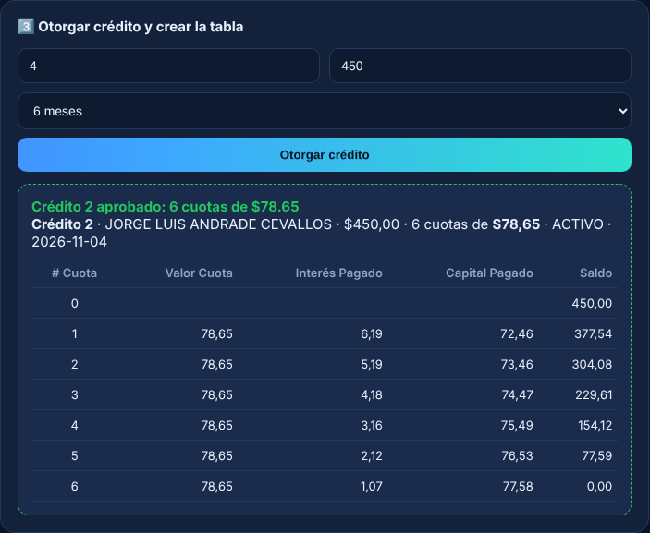
CRÉDITO OTORGADO EN EL CORE
PANORAMA
CAPTURA DEL PANEL DE PRUEBA
ARQUITECTURA
BASES DE DATOS
Crédito aprobado
CORE BANQUITO
El ejemplo coincide con la tabla del enunciado.
COMERCIALIZADORA
AMORTIZACIÓN
Seis mensualidades
CLIENTE CONSOLA
Cuotas fijas de $78,65 y saldo final de $0,00.
CLIENTE ESCRITORIO
CLIENTES WEB/MÓVIL
Persistencia
DESPLIEGUE
El crédito y sus cuotas se guardan conjuntamente.
PRUEBAS Y CIERRE
Figura 2. Crédito de $450 a 6 meses registrado en el Core BanQuito.
BANQUITO · COMERCIALIZADORA · GRUPO 1
39

Slide 40
CONSULTA DE AMORTIZACIÓN
PANORAMA
RUTAS PARA RECUPERAR EL PLAN DE PAGOS
ARQUITECTURA
BASES DE DATOS
GET /api/creditos/{codigoCredito}/amortizacion
GET /api/creditos/cliente/{cedula}
CORE BANQUITO
COMERCIALIZADORA
AMORTIZACIÓN
CLIENTE CONSOLA
CLIENTE ESCRITORIO
La primera devuelve las cuotas de un crédito específico.
CLIENTES WEB/MÓVIL
DESPLIEGUE
La segunda muestra créditos asociados a una cédula y sus tablas.
PRUEBAS Y CIERRE
BANQUITO · COMERCIALIZADORA · GRUPO 1
40

Slide 41
CLIENTE DE CONSOLA
PANORAMA
OPERACIONES DISPONIBLES EN TEXTO
ARQUITECTURA
BASES DE DATOS
Desarrollado con Java 21; realiza solicitudes HTTP a la API de la comercializadora.
CORE BANQUITO
COMERCIALIZADORA
El menú permite administrar celulares y facturar en efectivo o a crédito.
AMORTIZACIÓN
CLIENTE CONSOLA
Incluye consulta bancaria previa y visualización de la amortización.
CLIENTE ESCRITORIO
CLIENTES WEB/MÓVIL
DESPLIEGUE
Las respuestas y errores se presentan como mensajes en consola.
PRUEBAS Y CIERRE
BANQUITO · COMERCIALIZADORA · GRUPO 1
41

Slide 42
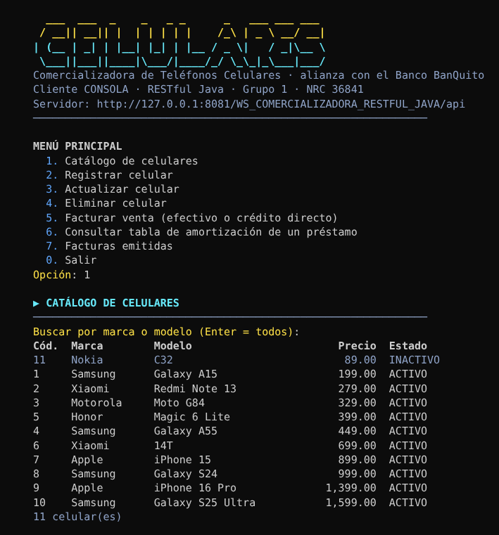
MENÚ Y CATÁLOGO EN CONSOLA
PANORAMA
PRIMERA PANTALLA DE USO
ARQUITECTURA
BASES DE DATOS
Menú principal
CORE BANQUITO
Catálogo, mantenimiento, facturación y consultas.
COMERCIALIZADORA
AMORTIZACIÓN
CLIENTE CONSOLA
CLIENTE ESCRITORIO
Catálogo visible
CLIENTES WEB/MÓVIL
Información de código, marca, modelo, precio y estado.
DESPLIEGUE
PRUEBAS Y CIERRE
Figura 5. Menú principal y catálogo de la comercializadora en consola.
BANQUITO · COMERCIALIZADORA · GRUPO 1
42

Slide 43
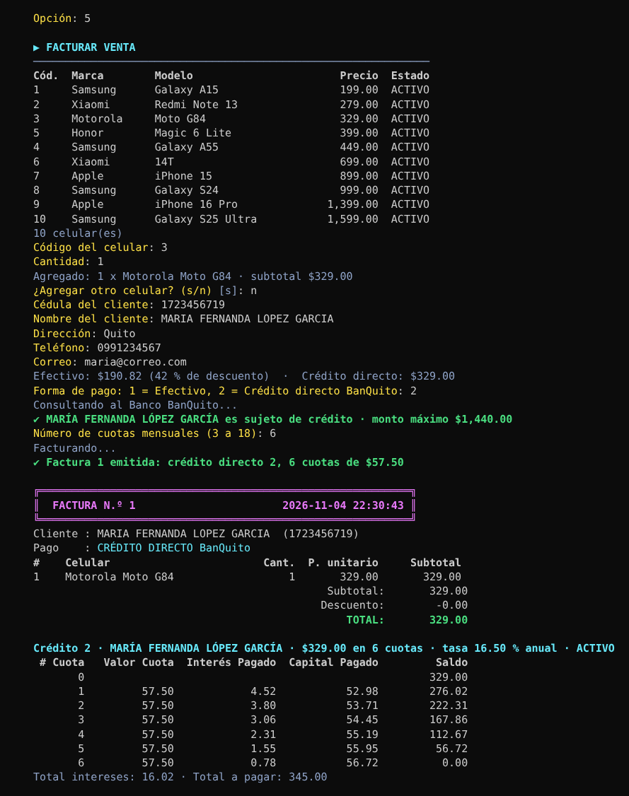
VENTA A CRÉDITO DESDE CONSOLA
PANORAMA
EJEMPLO DOCUMENTADO DE EJECUCIÓN
ARQUITECTURA
BASES DE DATOS
Solicitud del cliente
CORE BANQUITO
Seleccionar un equipo, comprador y número de cuotas.
COMERCIALIZADORA
AMORTIZACIÓN
Consulta bancaria
CLIENTE CONSOLA
Verifica elegibilidad antes de emitir la factura.
CLIENTE ESCRITORIO
CLIENTES WEB/MÓVIL
Resultado
DESPLIEGUE
Presenta factura y cuadro de amortización.
PRUEBAS Y CIERRE
Figura 6. Venta con crédito directo y tabla de amortización mostrada en consola.
BANQUITO · COMERCIALIZADORA · GRUPO 1
43

Slide 44
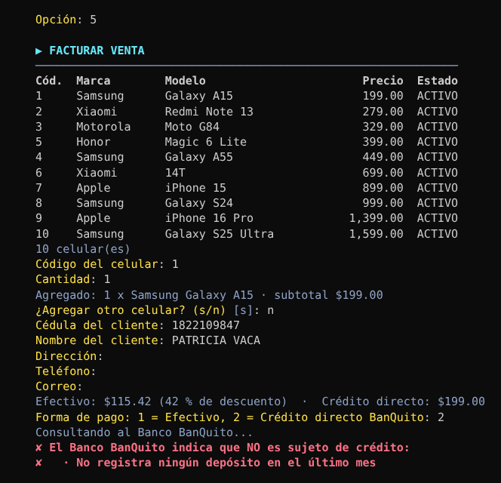
CRÉDITO DENEGADO EN CONSOLA
PANORAMA
REGLA DE ELEGIBILIDAD EN ACCIÓN
ARQUITECTURA
BASES DE DATOS
Validación bancaria
CORE BANQUITO
La respuesta advierte que no hay depósitos recientes.
COMERCIALIZADORA
AMORTIZACIÓN
CLIENTE CONSOLA
CLIENTE ESCRITORIO
Sin aprobación
CLIENTES WEB/MÓVIL
No se continúa con el crédito directo.
DESPLIEGUE
PRUEBAS Y CIERRE
Figura 7. Crédito rechazado por no tener depósitos en el último mes.
BANQUITO · COMERCIALIZADORA · GRUPO 1
44

Slide 45
CLIENTE DE ESCRITORIO
PANORAMA
INTERFAZ GRÁFICA PARA OPERACIONES COMERCIALES
ARQUITECTURA
BASES DE DATOS
Aplicación Java Swing con tema visual FlatLaf y menú lateral.
CORE BANQUITO
COMERCIALIZADORA
Utiliza SwingWorker para mantener la interfaz fluida durante llamadas REST.
AMORTIZACIÓN
CLIENTE CONSOLA
Permite mantenimiento del catálogo, cotización y facturación.
CLIENTE ESCRITORIO
CLIENTES WEB/MÓVIL
DESPLIEGUE
Muestra la tabla de amortización y el motivo de rechazos bancarios.
PRUEBAS Y CIERRE
BANQUITO · COMERCIALIZADORA · GRUPO 1
45

Slide 46
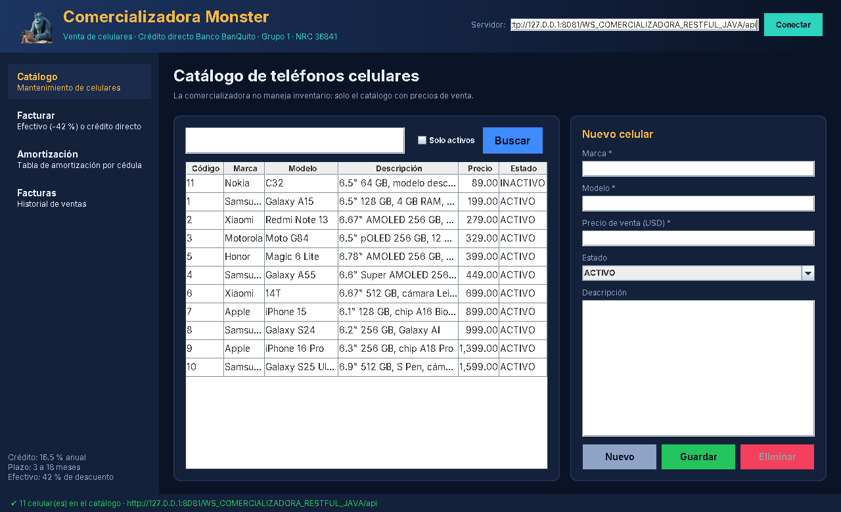
CATÁLOGO EN ESCRITORIO
PANORAMA
AGREGAR, EDITAR Y CONSULTAR TELÉFONOS
ARQUITECTURA
BASES DE DATOS
CORE BANQUITO
COMERCIALIZADORA
AMORTIZACIÓN
CLIENTE CONSOLA
CLIENTE ESCRITORIO
CLIENTES WEB/MÓVIL
DESPLIEGUE
PRUEBAS Y CIERRE
Figura 8. Vista de mantenimiento del catálogo desde Java Swing.
BANQUITO · COMERCIALIZADORA · GRUPO 1
46

Slide 47
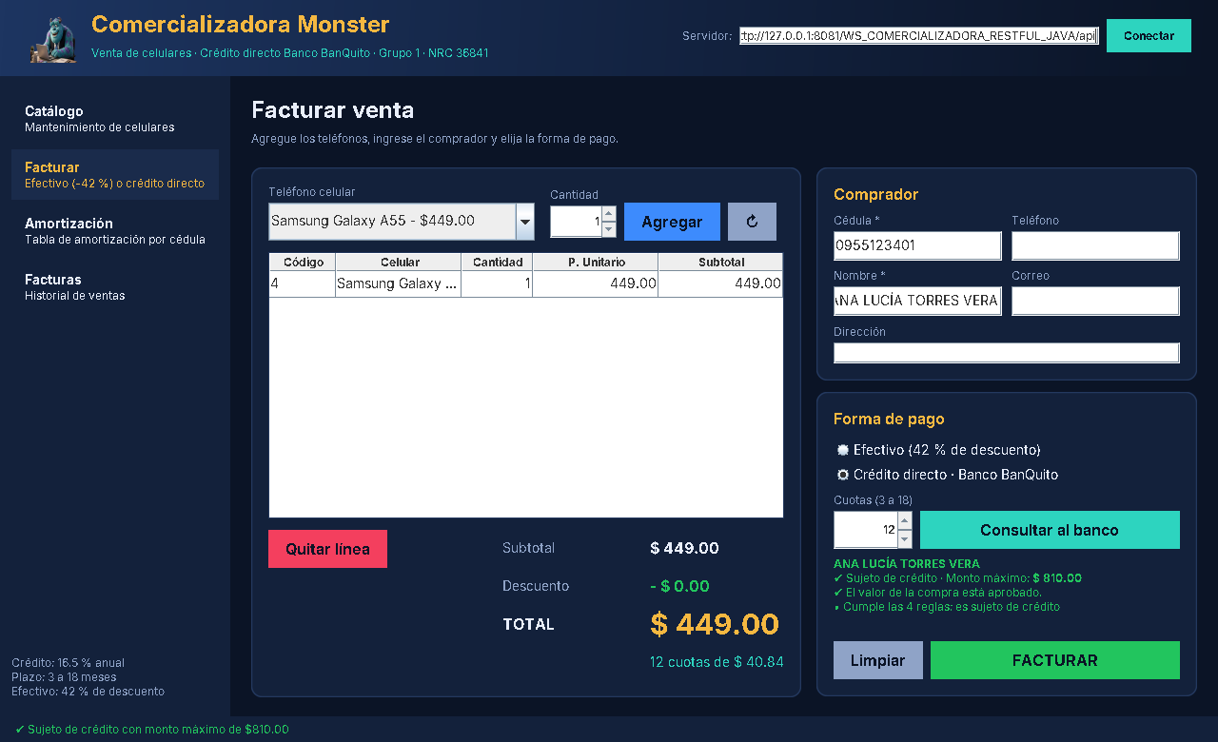
CONSULTA AL BANCO
PANORAMA
CONSULTA PREVIA AL CORE BANQUITO
ARQUITECTURA
BASES DE DATOS
CORE BANQUITO
COMERCIALIZADORA
AMORTIZACIÓN
CLIENTE CONSOLA
CLIENTE ESCRITORIO
CLIENTES WEB/MÓVIL
DESPLIEGUE
PRUEBAS Y CIERRE
Figura 9. Evaluación del crédito antes de emitir la factura.
BANQUITO · COMERCIALIZADORA · GRUPO 1
47

Slide 48
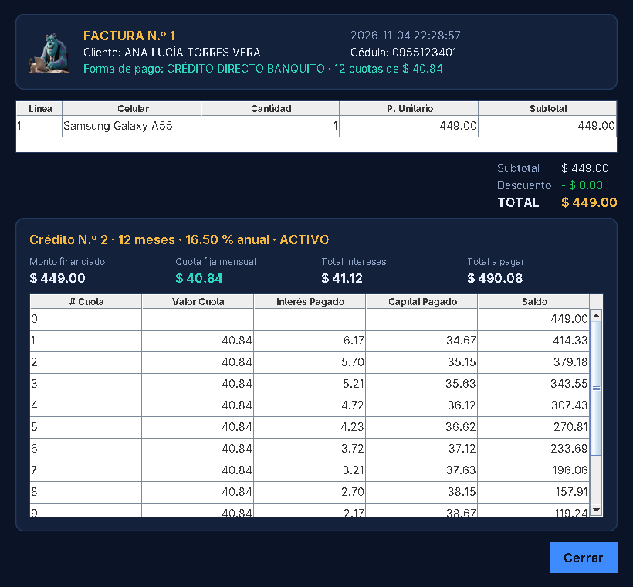
FACTURA A CRÉDITO
PANORAMA
OPERACIÓN ACEPTADA CON CUOTAS
ARQUITECTURA
BASES DE DATOS
CORE BANQUITO
COMERCIALIZADORA
AMORTIZACIÓN
CLIENTE CONSOLA
CLIENTE ESCRITORIO
CLIENTES WEB/MÓVIL
DESPLIEGUE
PRUEBAS Y CIERRE
Figura 10. Factura a crédito y tabla de amortización en escritorio.
BANQUITO · COMERCIALIZADORA · GRUPO 1
48

Slide 49
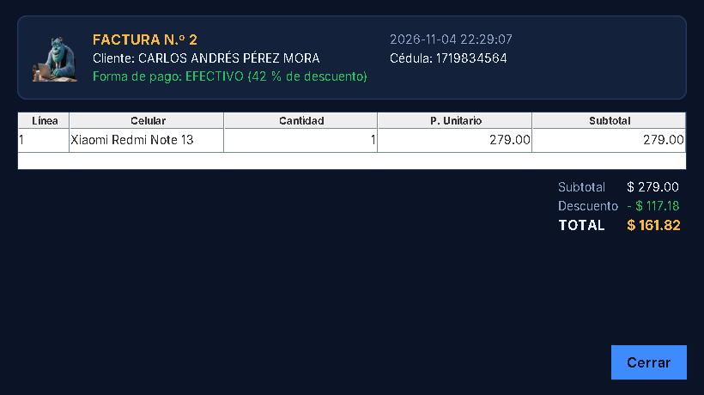
FACTURA EN EFECTIVO
PANORAMA
DESCUENTO EN EL TOTAL DE LA COMPRA
ARQUITECTURA
BASES DE DATOS
CORE BANQUITO
COMERCIALIZADORA
AMORTIZACIÓN
CLIENTE CONSOLA
CLIENTE ESCRITORIO
CLIENTES WEB/MÓVIL
DESPLIEGUE
PRUEBAS Y CIERRE
Figura 11. Factura en efectivo con 42 % de descuento.
BANQUITO · COMERCIALIZADORA · GRUPO 1
49

Slide 50
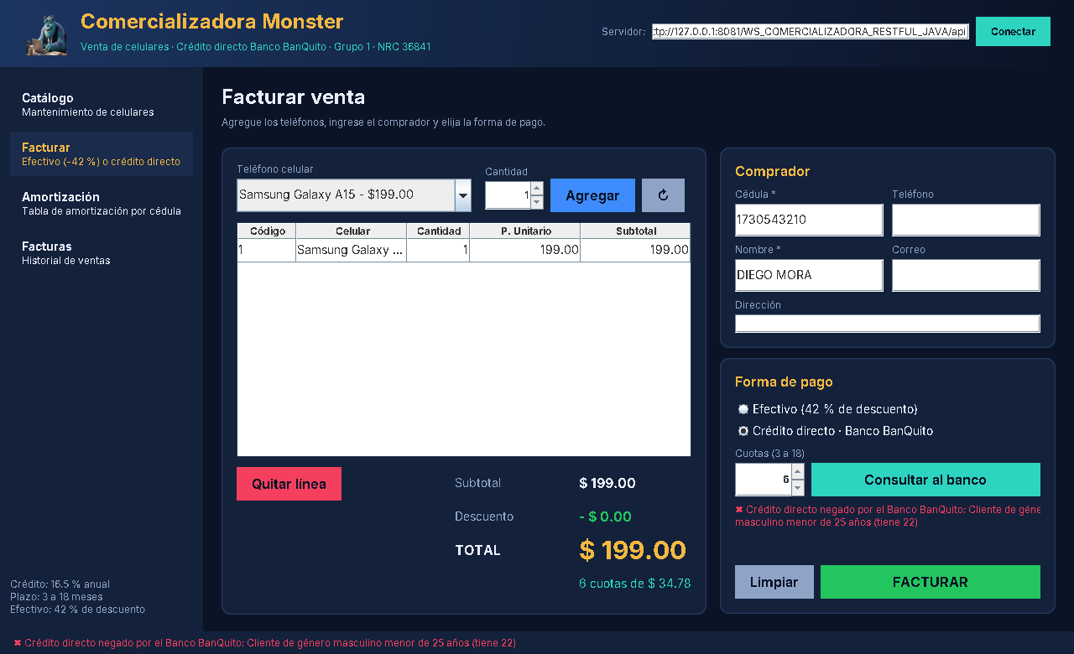
RECHAZO POR EDAD
PANORAMA
VALIDACIÓN DE SUJETO DE CRÉDITO
ARQUITECTURA
BASES DE DATOS
CORE BANQUITO
COMERCIALIZADORA
AMORTIZACIÓN
CLIENTE CONSOLA
CLIENTE ESCRITORIO
CLIENTES WEB/MÓVIL
DESPLIEGUE
PRUEBAS Y CIERRE
Figura 12. El banco rechaza el crédito cuando se incumple la regla de edad.
BANQUITO · COMERCIALIZADORA · GRUPO 1
50

Slide 51
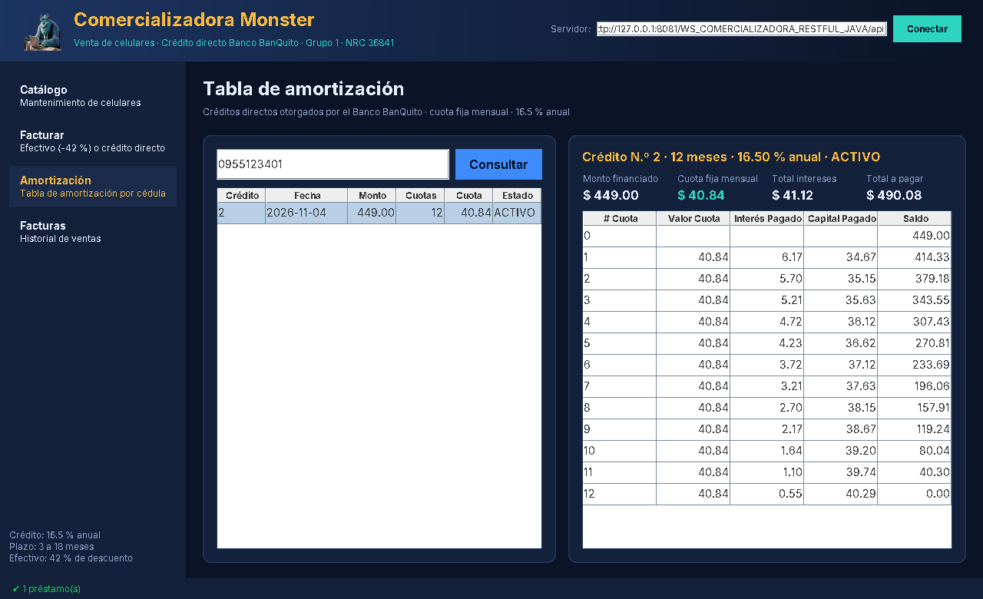
CONSULTA DE CUOTAS
PANORAMA
BÚSQUEDA DEL CRÉDITO POR CÉDULA
ARQUITECTURA
BASES DE DATOS
CORE BANQUITO
COMERCIALIZADORA
AMORTIZACIÓN
CLIENTE CONSOLA
CLIENTE ESCRITORIO
CLIENTES WEB/MÓVIL
DESPLIEGUE
PRUEBAS Y CIERRE
Figura 13. Consulta de tabla de amortización desde el cliente de escritorio.
BANQUITO · COMERCIALIZADORA · GRUPO 1
51

Slide 52
CLIENTE WEB
PANORAMA
SERVLETS + JSP/JSTL
ARQUITECTURA
BASES DE DATOS
CONTROLADORES
VISTAS Y SESIÓN
CORE BANQUITO
COMERCIALIZADORA
CatalogoServlet, FacturarServlet, FacturaServlet, FacturasServlet y AmortizacionServlet.
JSP/JSTL dentro de WEB-INF/vistas. Carrito y datos del comprador en sesión HTTP.
AMORTIZACIÓN
CLIENTE CONSOLA
CLIENTE ESCRITORIO
CLIENTES WEB/MÓVIL
DESPLIEGUE
Patrón POST → REDIRECT → GET después de cada operación
PRUEBAS Y CIERRE
BANQUITO · COMERCIALIZADORA · GRUPO 1
52

Slide 53
CLIENTE MÓVIL ANDROID
PANORAMA
ANDROID JAVA · MIN SDK 24
ARQUITECTURA
BASES DE DATOS
Pantalla
Funcionalidad
CORE BANQUITO
MenuActivity
Menú y URL del servidor.
COMERCIALIZADORA
CatalogoActivity
Listado, alta y edición.
AMORTIZACIÓN
CLIENTE CONSOLA
FacturarActivity
Carrito y consulta al banco.
CLIENTE ESCRITORIO
FacturaActivity
Detalle de la venta.
CLIENTES WEB/MÓVIL
AmortizacionActivity
Cuotas del crédito.
DESPLIEGUE
PRUEBAS Y CIERRE
FacturasActivity
Historial de facturas.
BANQUITO · COMERCIALIZADORA · GRUPO 1
53

Slide 54
CÓDIGO: CLIENTE ANDROID
PANORAMA
CONSULTA REST DESDE LA APLICACIÓN MÓVIL
ARQUITECTURA
BASES DE DATOS
JAVA · ILUSTRATIVO
CORE BANQUITO
URL url = new URL(baseUrl + "/celulares");
HttpURLConnection conexion =
(HttpURLConnection) url.openConnection();
conexion.setRequestMethod("GET");
int estadoHttp = conexion.getResponseCode();
// Ejecutar la petición fuera del hilo UI.
// baseUrl: URL guardada en SharedPreferences
// En emulador: usar 10.0.2.2
COMERCIALIZADORA
AMORTIZACIÓN
CLIENTE CONSOLA
CLIENTE ESCRITORIO
CLIENTES WEB/MÓVIL
DESPLIEGUE
PRUEBAS Y CIERRE
Ejemplo basado en el uso de HttpURLConnection y SharedPreferences descrito en el manual, p. 21.
BANQUITO · COMERCIALIZADORA · GRUPO 1
54

Slide 55
COMUNICACIÓN DESDE ANDROID
PANORAMA
LLAMADAS HTTP A LA COMERCIALIZADORA
ARQUITECTURA
BASES DE DATOS
Las solicitudes de red se ejecutan en segundo plano mediante la clase Tareas.
CORE BANQUITO
COMERCIALIZADORA
La URL se almacena en SharedPreferences y puede modificarse desde el menú.
AMORTIZACIÓN
CLIENTE CONSOLA
En el emulador, 10.0.2.2 permite acceder al servidor que corre en la computadora.
CLIENTE ESCRITORIO
CLIENTES WEB/MÓVIL
DESPLIEGUE
En dispositivo físico debe configurarse la dirección IP accesible de la PC.
PRUEBAS Y CIERRE
BANQUITO · COMERCIALIZADORA · GRUPO 1
55

Slide 56
REQUISITOS DEL ENTORNO
PANORAMA
INSTALACIÓN DEL PROYECTO
ARQUITECTURA
BASES DE DATOS
Herramienta
Uso
CORE BANQUITO
JDK 21 + Maven
Compilar los servicios y clientes Java.
COMERCIALIZADORA
AMORTIZACIÓN
NetBeans / IntelliJ
Editar y ejecutar aplicaciones.
CLIENTE CONSOLA
Payara Server 7
Desplegar aplicaciones Jakarta EE 11.
CLIENTE ESCRITORIO
CLIENTES WEB/MÓVIL
MariaDB 10.4+
Bases en puerto 3307.
DESPLIEGUE
PRUEBAS Y CIERRE
Android Studio
Preparación y ejecución del cliente móvil.
BANQUITO · COMERCIALIZADORA · GRUPO 1
56

Slide 57
LEVANTAR LOS DOS SERVIDORES
PANORAMA
SECUENCIA DE DESPLIEGUE
ARQUITECTURA
BASES DE DATOS
Ejecutar los scripts 01 y 02 del Core, y después 03 y 04 de la comercializadora.
CORE BANQUITO
Iniciar Payara Server 7 y confirmar la conexión MariaDB configurada.
COMERCIALIZADORA
Compilar y ejecutar WS_BANQUITO_CORE_RESTFUL_JAVA.
AMORTIZACIÓN
CLIENTE CONSOLA
Configurar banquito.url si el Core está en otro equipo.
CLIENTE ESCRITORIO
Compilar y ejecutar WS_COMERCIALIZADORA_RESTFUL_JAVA.
CLIENTES WEB/MÓVIL
DESPLIEGUE
PRUEBAS Y CIERRE
BANQUITO · COMERCIALIZADORA · GRUPO 1
57

Slide 58
EJECUTAR LOS CLIENTES
PANORAMA
TODOS APUNTAN AL SERVIDOR DE COMERCIALIZADORA
ARQUITECTURA
BASES DE DATOS
Cliente
Procedimiento
CORE BANQUITO
Consola
Clean and Build; ejecutar_consola.bat.
COMERCIALIZADORA
AMORTIZACIÓN
Escritorio
Clean and Build; ejecutar_escritorio.bat.
CLIENTE CONSOLA
CLIENTE ESCRITORIO
Web
Ajustar urlServidor en web.xml y ejecutar en Payara.
CLIENTES WEB/MÓVIL
DESPLIEGUE
Android
Sincronizar Gradle y ejecutar desde Android Studio.
PRUEBAS Y CIERRE
BANQUITO · COMERCIALIZADORA · GRUPO 1
58

Slide 59
DIRECCIONES DE ACCESO
PANORAMA
RUTAS LOCALES DOCUMENTADAS
ARQUITECTURA
BASES DE DATOS
Core:
http://localhost:8080/WS_BANQUITO_CORE_RESTFUL_JAVA/api
Comercializadora:
http://localhost:8080/WS_COMERCIALIZADORA_RESTFUL_JAVA/api
Android (emulador): http://10.0.2.2:8080/.../api
CORE BANQUITO
COMERCIALIZADORA
AMORTIZACIÓN
CLIENTE CONSOLA
CLIENTE ESCRITORIO
CLIENTES WEB/MÓVIL
DESPLIEGUE
PRUEBAS Y CIERRE
BANQUITO · COMERCIALIZADORA · GRUPO 1
59

Slide 60
CÓDIGO: PRUEBA CON REST
PANORAMA
SOLICITUDES HTTP PARA COMPROBAR EL SERVICIO
ARQUITECTURA
BASES DE DATOS
HTTP · EJEMPLOS DE PRUEBA
CORE BANQUITO
GET /api/creditos/sujeto/1719834564
GET /api/creditos/monto-maximo/2
POST /api/creditos
GET /api/creditos/3/amortizacion
// Respuestas de interés:
// 200: consulta válida
// 201: crédito o factura creada
// 400: parámetros inválidos
// 409: reglas de negocio incumplidas
// 503: Core BanQuito no disponible
COMERCIALIZADORA
AMORTIZACIÓN
CLIENTE CONSOLA
CLIENTE ESCRITORIO
CLIENTES WEB/MÓVIL
DESPLIEGUE
PRUEBAS Y CIERRE
Rutas, parámetros y estados HTTP proceden del manual técnico y ECUD. Los ejemplos de consulta pueden reproducirse en Postman.
BANQUITO · COMERCIALIZADORA · GRUPO 1
60

Slide 61
PRUEBAS DE LAS REGLAS
PANORAMA
CASOS REPORTADOS EN EL MANUAL
ARQUITECTURA
BASES DE DATOS
Caso
Resultado esperado
Manual
CORE BANQUITO
Cliente sujeto de crédito
Sí; máximo $1.440
Correcto
COMERCIALIZADORA
Hombre de 22 años
Crédito denegado
Correcto
AMORTIZACIÓN
CLIENTE CONSOLA
Sin depósito reciente
Crédito denegado
Correcto
CLIENTE ESCRITORIO
Ya tiene crédito activo
Crédito denegado
Correcto
CLIENTES WEB/MÓVIL
Monto $449 y límite $90
No alcanza
Correcto
DESPLIEGUE
PRUEBAS Y CIERRE
Ejemplo $450, 6 meses
Cuota $78,65
Correcto
BANQUITO · COMERCIALIZADORA · GRUPO 1
61

Slide 62
PRUEBAS DE FACTURACIÓN
PANORAMA
RESULTADOS INDICADOS POR EL DOCUMENTO
ARQUITECTURA
BASES DE DATOS
Prueba
Resultado esperado
Manual
CORE BANQUITO
Plazo 2 o 19 cuotas
HTTP 400
Correcto
COMERCIALIZADORA
Venta 2 × $279 en efectivo
Total $323,64
Correcto
AMORTIZACIÓN
CLIENTE CONSOLA
Crédito Galaxy A55 a 12 meses
Cuota $40,84
Correcto
CLIENTE ESCRITORIO
Segundo crédito
HTTP 409
Correcto
CLIENTES WEB/MÓVIL
Cédula inválida
HTTP 400
Correcto
DESPLIEGUE
PRUEBAS Y CIERRE
Core detenido
HTTP 503
Correcto
BANQUITO · COMERCIALIZADORA · GRUPO 1
62

Slide 63
CUMPLIMIENTO DEL TRABAJO
PANORAMA
RESUMEN DE LA MATRIZ DE LA RÚBRICA
ARQUITECTURA
BASES DE DATOS
Los diagramas de casos de uso y arquitectura se encuentran en 01. UML.
CORE BANQUITO
COMERCIALIZADORA
Los modelos de datos están en 02. MER y los scripts en 03. BDD.
AMORTIZACIÓN
Se documentan endpoints de sujeto, monto máximo, crédito y amortización.
CLIENTE CONSOLA
CLIENTE ESCRITORIO
Los cuatro clientes disponen de facturación, catálogo y consulta de cuotas.
CLIENTES WEB/MÓVIL
DESPLIEGUE
Las pruebas del manual reportan resultados correctos para casos válidos y negativos.
PRUEBAS Y CIERRE
BANQUITO · COMERCIALIZADORA · GRUPO 1
63

Slide 64
CONCLUSIONES DEL PROYECTO
PANORAMA
SÍNTESIS DE LA IMPLEMENTACIÓN DOCUMENTADA
ARQUITECTURA
BASES DE DATOS
La solución separa el Core bancario y la comercializadora en dos servicios REST.
CORE BANQUITO
COMERCIALIZADORA
El crédito directo depende de cuatro reglas y del monto máximo calculado por el banco.
AMORTIZACIÓN
CLIENTE CONSOLA
La venta puede ser al contado, con 42 % de descuento, o a crédito con cuotas.
CLIENTE ESCRITORIO
CLIENTES WEB/MÓVIL
DESPLIEGUE
Los cuatro clientes consumen las mismas operaciones desde distintas interfaces.
PRUEBAS Y CIERRE
BANQUITO · COMERCIALIZADORA · GRUPO 1
64

Slide 65
LISTA PARA LA DEFENSA
PANORAMA
SECUENCIA RECOMENDADA DE DEMOSTRACIÓN
ARQUITECTURA
BASES DE DATOS
Iniciar MariaDB y Payara, y comprobar las dos aplicaciones.
CORE BANQUITO
Mostrar las reglas de sujeto de crédito y un caso rechazado.
COMERCIALIZADORA
Explicar el cálculo de $450 a 6 meses y la tabla de amortización.
AMORTIZACIÓN
CLIENTE CONSOLA
Facturar al contado y demostrar el descuento de 42 %.
CLIENTE ESCRITORIO
Facturar con crédito directo y consultar las cuotas.
CLIENTES WEB/MÓVIL
DESPLIEGUE
Enseñar los clientes y la verificación de los casos de prueba.
PRUEBAS Y CIERRE
BANQUITO · COMERCIALIZADORA · GRUPO 1
65

